Slide 1
Муниципальное казенное дошкольное образовательное учреждение Аннинский детский сад № 7 общеразвивающего вида
«ИСПОЛЬЗОВАНИЕ ПРИЕМОВ ЭЙДЕТИКИ
В ПОЗНАВАТЕЛЬНО-РЕЧЕВОМ РАЗВИТИИ ДОШКОЛЬНИКОВ»
Подготовила: Тонких Елена Юрьевна,
воспитатель I КК

Slide 2
Цель: расширить и обогатить знания педагогов об эйдетике, как способе развития памяти и ассоциативно-образного мышления у детей дошкольного возраста.
Задачи:
-Познакомить с приемами эйдетики и их использованием в работе, а также с играми, которые способствуют развитию воображения, памяти и образного мышления.
-Расширить и обогатить знания педагогов о развитии ассоциативно-образного мышления у детей дошкольного возраста.

Slide 6
Воображение + положительные эмоции = усвоенная информация

Slide 8
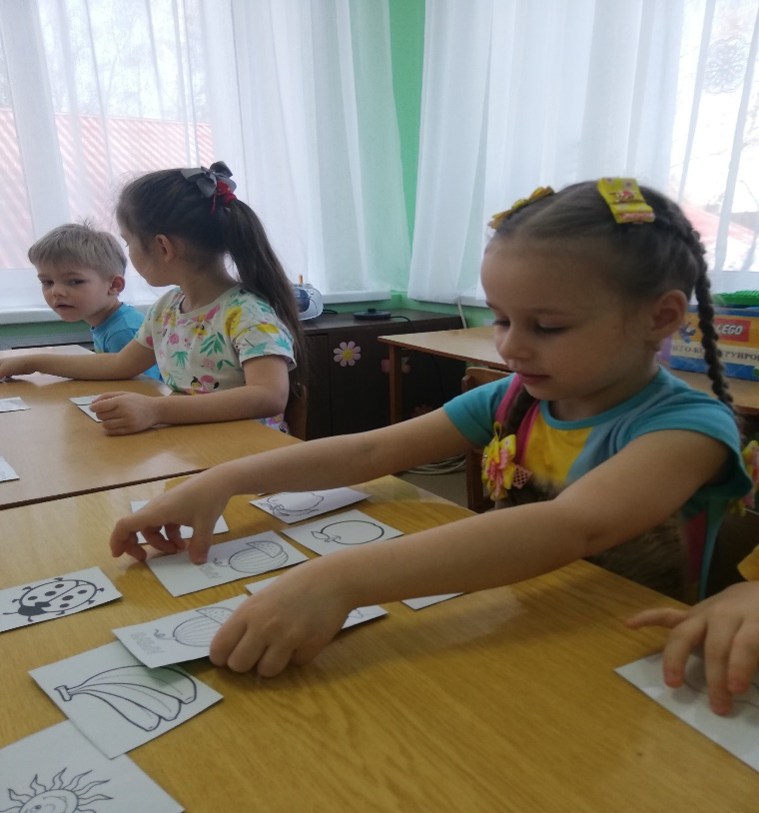
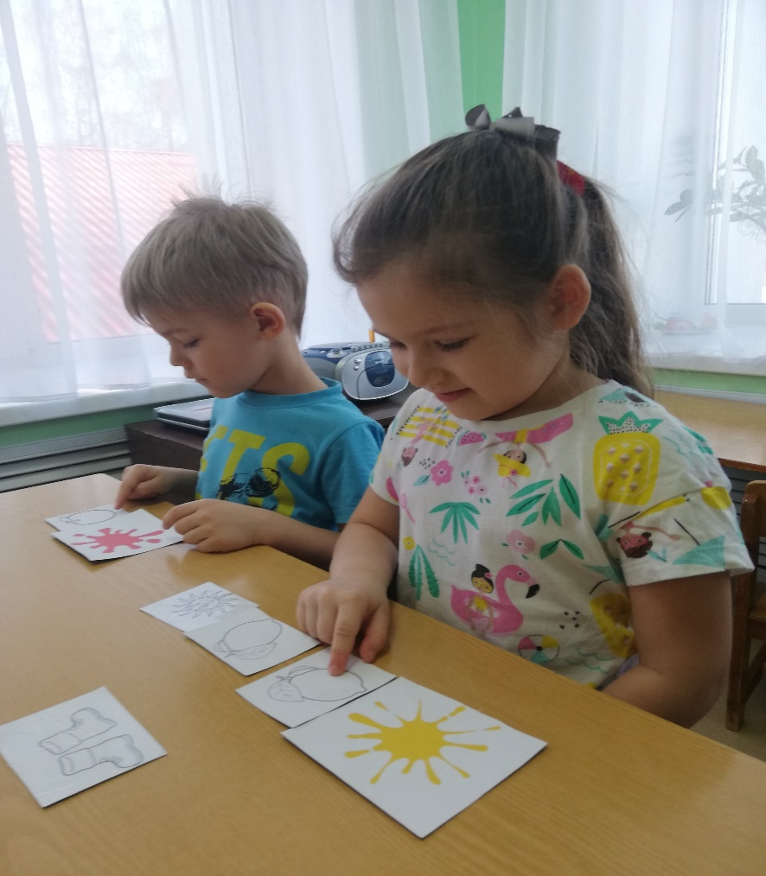
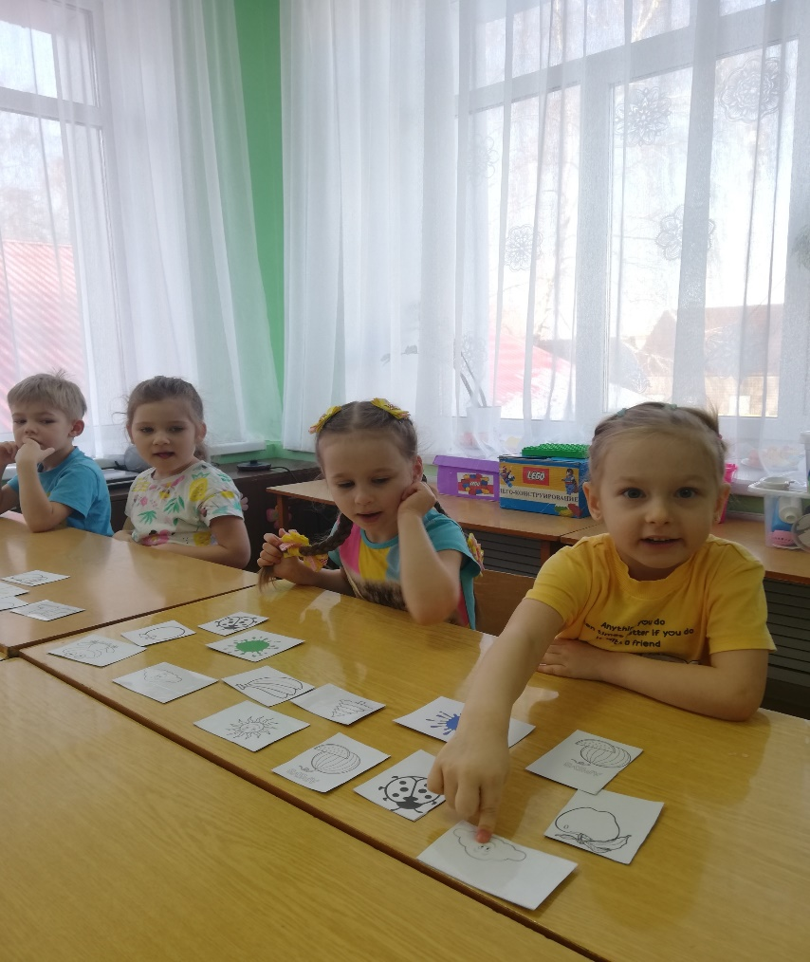
Цветовые ассоциации

Slide 9
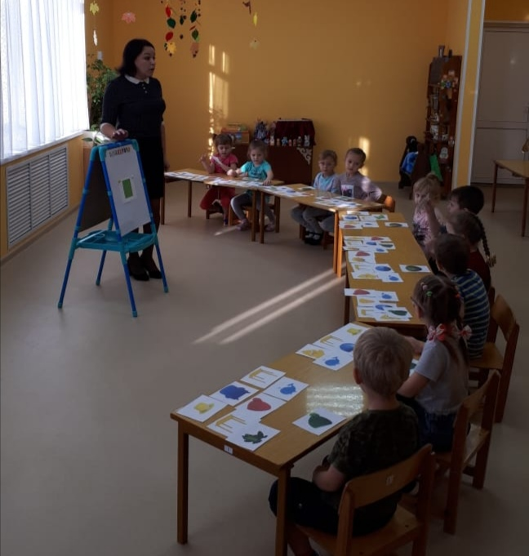
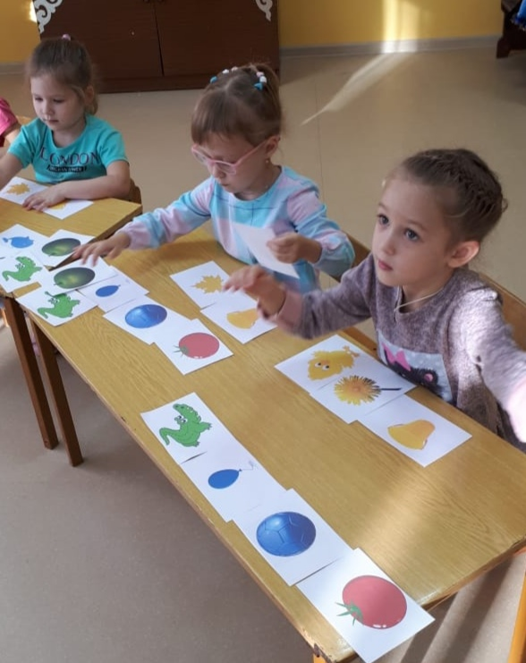
Ассоциации, связанные с геометрическими фигурами

Slide 10
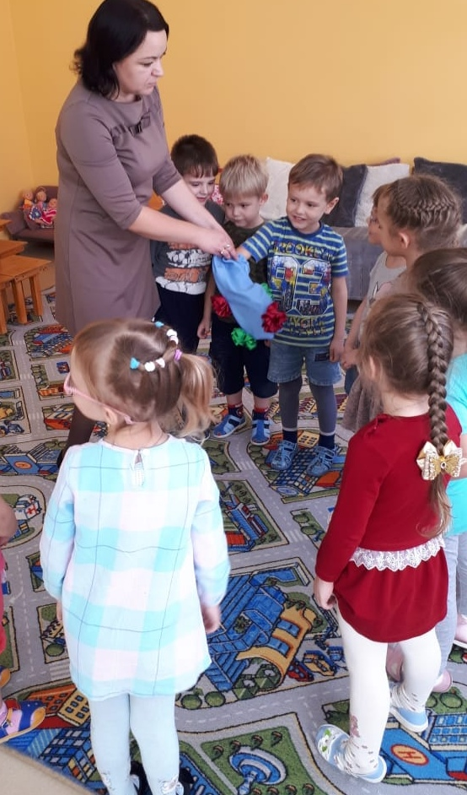
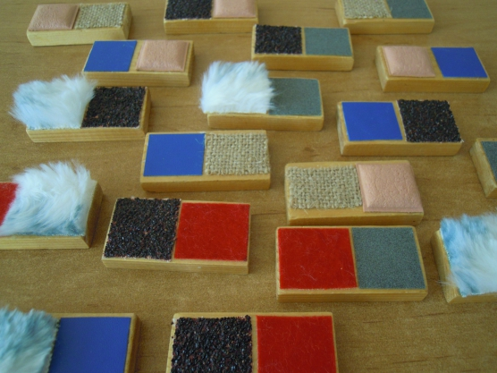
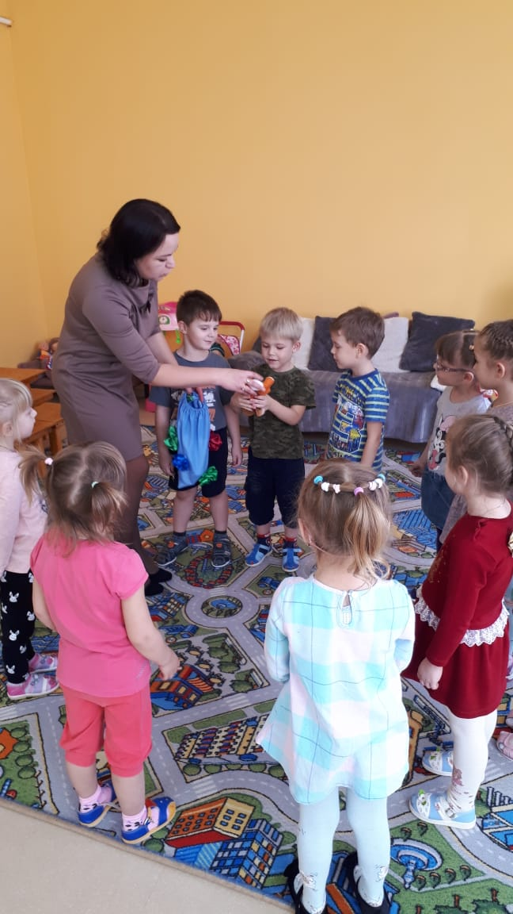
Тактильные ассоциации

Slide 11
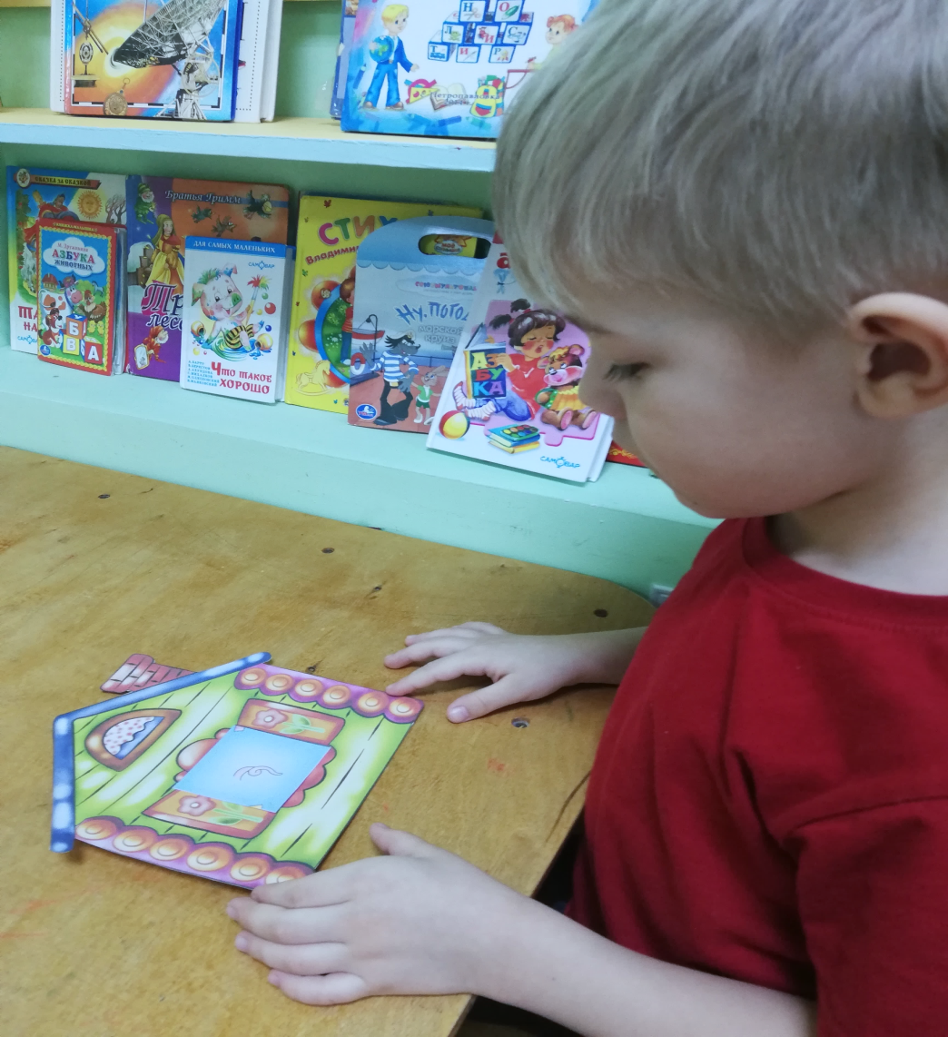
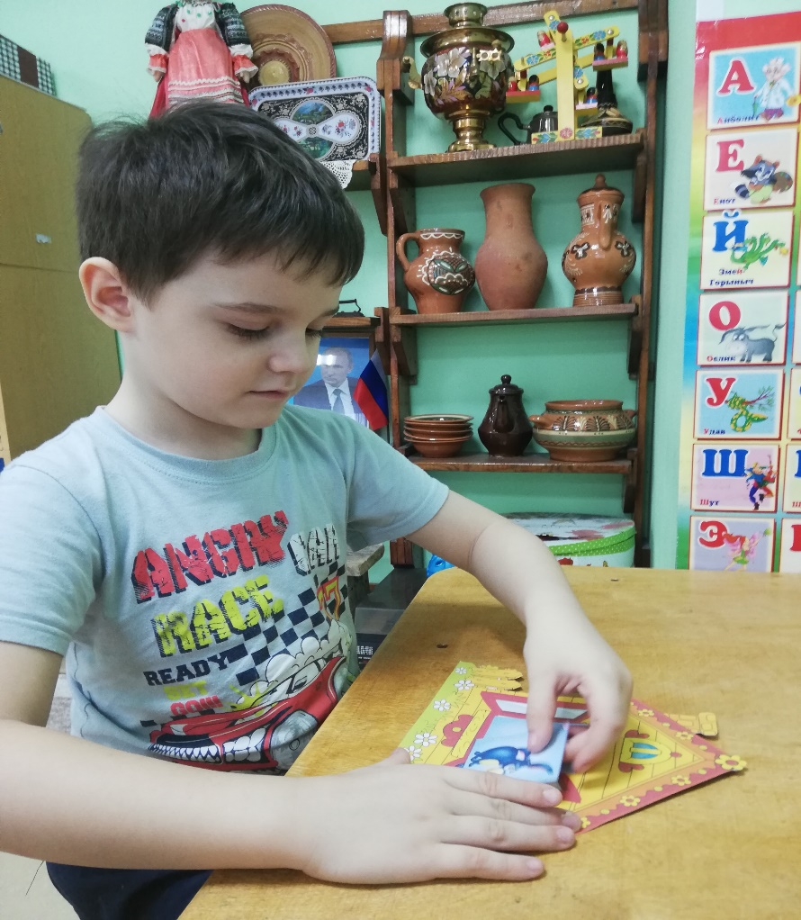
Игры по методу частичного показа

Slide 12
Предметные ассоциации

Slide 13
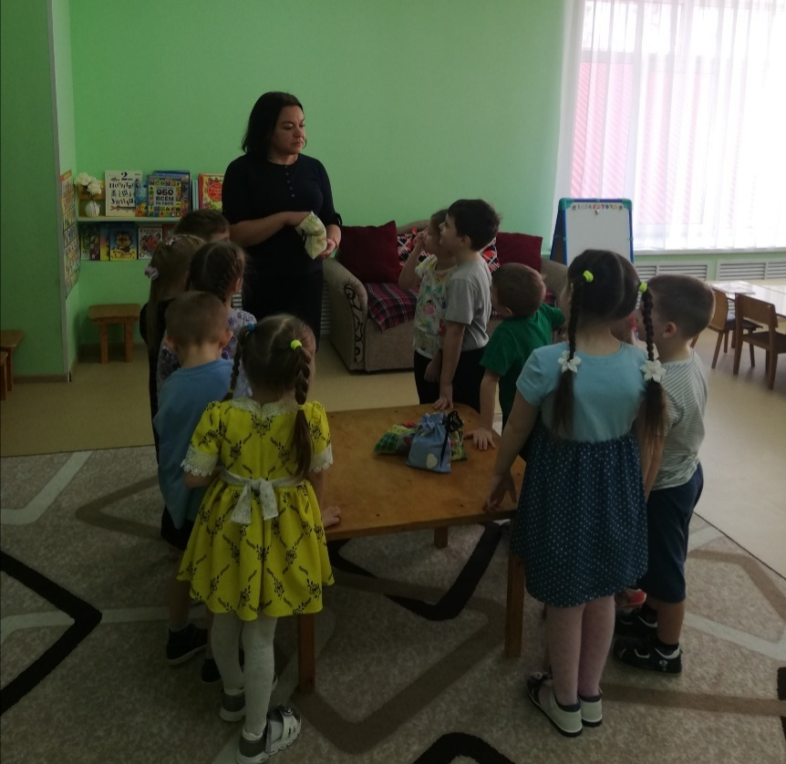
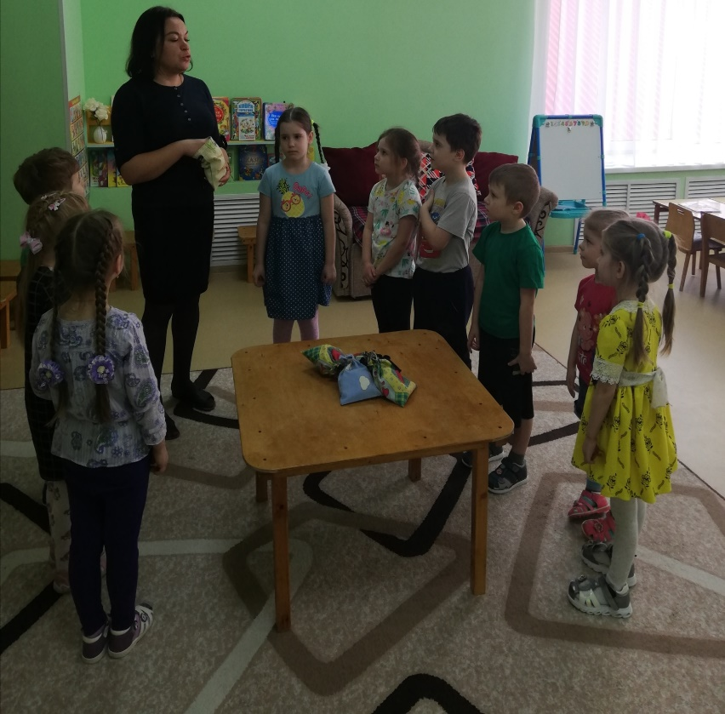
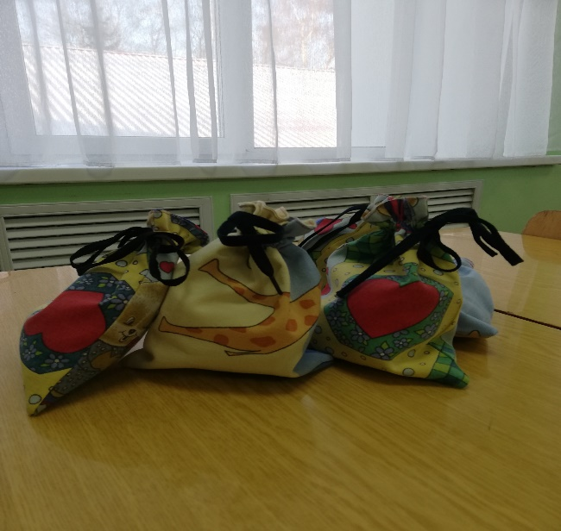
Звуковые ассоциации

Slide 16
Игры со свободными ассоциациями

Slide 17
«Память есть кладовая ума, в которой много перегородок, а потому надо всё укладывать, куда и как следует» А. Суворов

